Slide 1

Universidade Presbiteriana Mackenzie
Projeto Data Mining
Avaliação de Imoveis
Hermes Luiz Bolinelli Junior
Jocimar Soares

Slide 2
Introdução
A utilização de grandes Banco de Dados vem cada vez mais sendo utilizada pelas grandes instituições financeiras de moda a permitir um aumento de eficiência nas avaliações de imóveis. Os métodos tradicionais vêm, pouco a pouco, perdendo espaço com a utilização de grandes datasets. Dentro deste contexto algumas instituições já vêm empregando Big-Data nas suas análises, veja, por exemplo, o índice Fipe-Zap:
https://github.com/HermesJunior/DM
Notes:
2

Slide 3
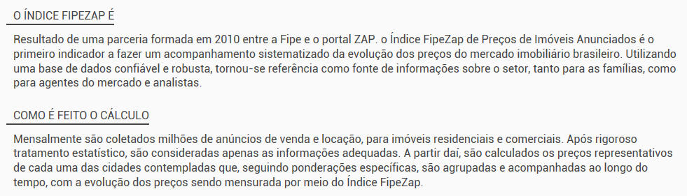
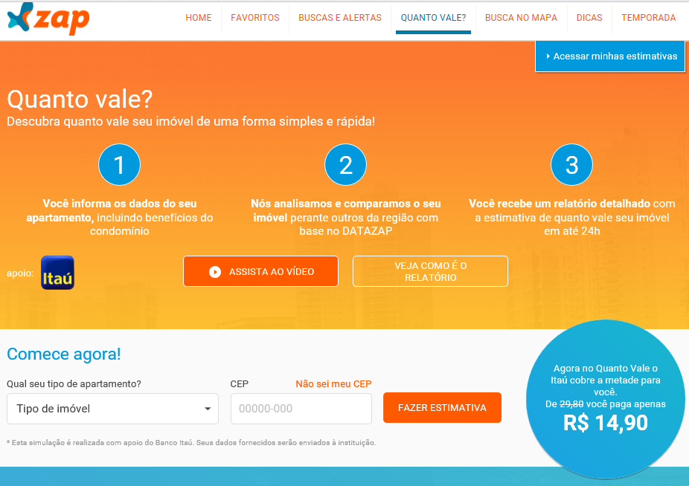

Slide 4

Objetivos
O presente trabalho objetiva CLASSIFICAR e ESTIMAR o valor de mercado de um imóvel através de Métodos e que estejam de acordo com o preconizado pelas normas de Engenharia de Avaliações de Imóveis (ABNT NBR 14.653).
Notes:
4

Slide 5
Justificativa
Dentro deste contexto, e conforme a norma de Avaliações ABNT NBR 14.653, a definição de grupos homogêneos ou a classificação são duas ações que merecem cuidado, quer seja em uma avaliação tradicional quer seja com o uso de um grande dataset, devido a subjetividade que pode trazer em sua definição pelo engenheiro avaliador.

Slide 6
Roteiro
Aprendizado Supervisionado para Classificação:
Knn e Regressão Logística
Serão utilizada para comparar o padrão definido no dataset com o objetivo por estes métodos com base nas features disponibilizada.
Método Não Supervisionado para agrupamento:
Agrupamento K-means
Será utilizado para fazer a clusterização em grupos homogêneos com nas
features disponibilizada.
Regressão Multivariada: para cálculo dos valores dos imóveis
MAE: Erro absoluto Médio: paa comparação entre os grupo e o Modelo Base.

Slide 7
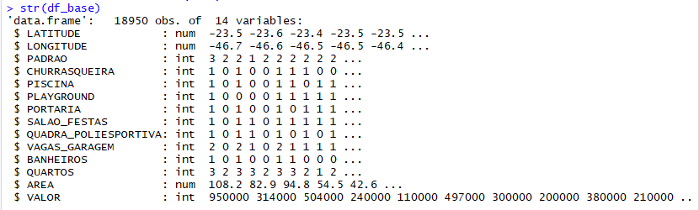
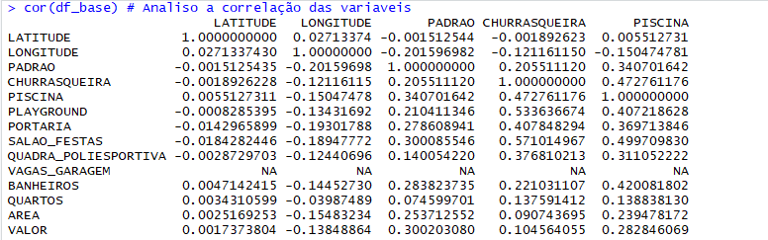
Desenvolvimento
DataSet “bruto”
Tratamento preliminar no openRefine
No R:
Obtenção dados
Tratamento (NA´s)
Normalização
Gráficos
Base Geral, train e test
Classificação Knn
Classificação Regressão Logística
Modelo Base: estimativa valor e MAE
Agrupamemto K-means
Grupo: estimativa de valores e MAE´s
Gráficos distribuição Mapa São Paulo
Notes:
7

Slide 8
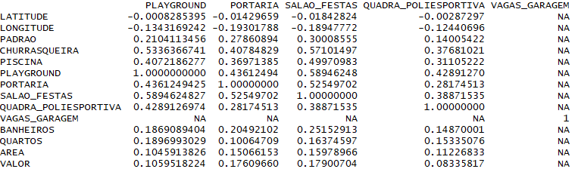
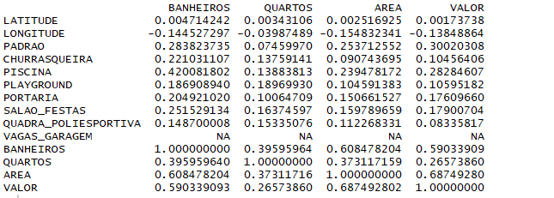
Inspeção dos dados
Notes:
8

Slide 9
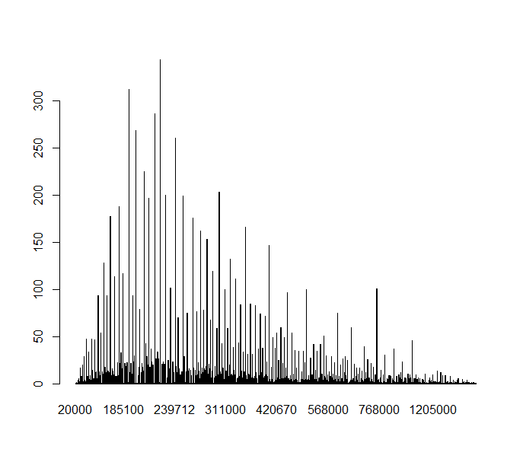
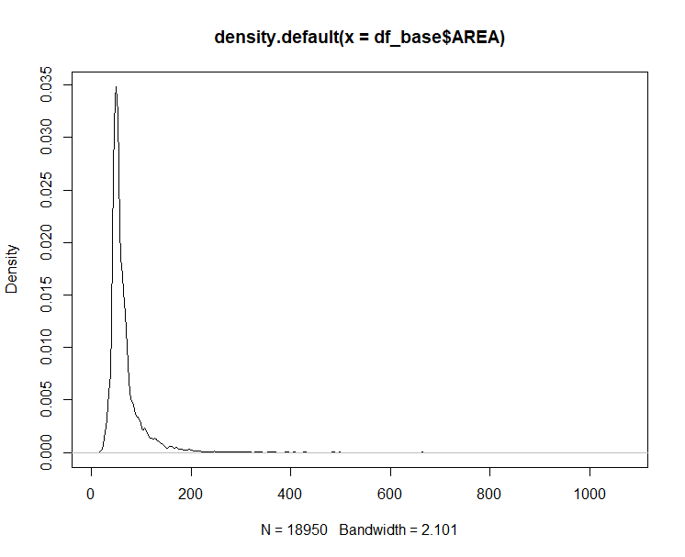
Graficos para análise
Notes:
9

Slide 10
Knn
A base de dados foi classificada com base no PADRÃO disponibilizado no dataset.

Slide 11
Knn
cat("percentual de acerto: ", acertos)
percentual de acerto: 0.9463656
~ 95 %

Slide 12
REGRESSÃO LOGÍSTICA
A base de dados foi classificada com base no PADRÃO disponibilizado no dataset, como já exposto.

Slide 13
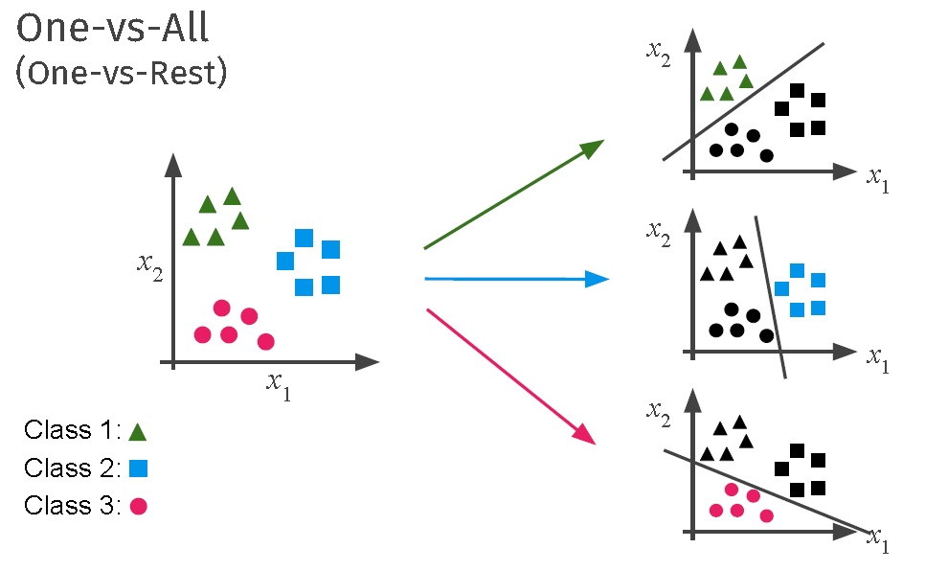
REGRESSÃO LOGÍSTICA

Slide 14
REGRESSÃO LOGÍSTICA
 | % ACERTO
GRUPO 1 | 100%
GRUPO 2 | 98.74735%
GRUPO 3 | 100%

Slide 15
K-means e regressão
MODELO 01 BASE: Com todos os registros e todas as features.
Para este Modelo foi utilizado o “lm” do R para estimative do valor do imóvel (VMMB)
2) K-means: com a utilização do algoritmo k-means (do R) agrupou-se o modelo base em 3 novos grupos.
3) Para cada um dos grupos acima, foi obtido o valor do imóvel de cada grupo (“lm” do R)
4) Para cada um dos grupos foi calculado o Erro Médio Absoluto (MAE) para comparação entre os modelos.
Notes:
15

Slide 16
K-means e regressão
RESULTADOS OBTIDOS
PERCENTUAL ACERTO GRUPO (K-MEASN)
X
PADRÃO DO DATASET: 34.07301 %
MODELO | QUANT | R$ | MAE
BASE | 13.204 | 368,175,60 | 88.482,06
A | 5991 | 354.328.80 | 87998.49
B | 3544 | 405.611.20 | 97441.43
C | 3669 | 274.088.80 | 168419.8
Notes:
16

Slide 17
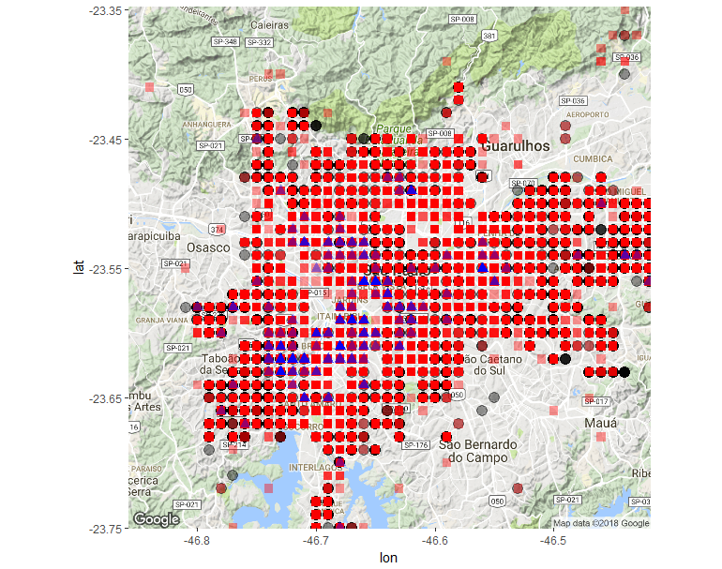
Mapa de Apartamentos X Padrão
Legenda :
 | B
 | A
 | C
Notes:
17

Slide 18
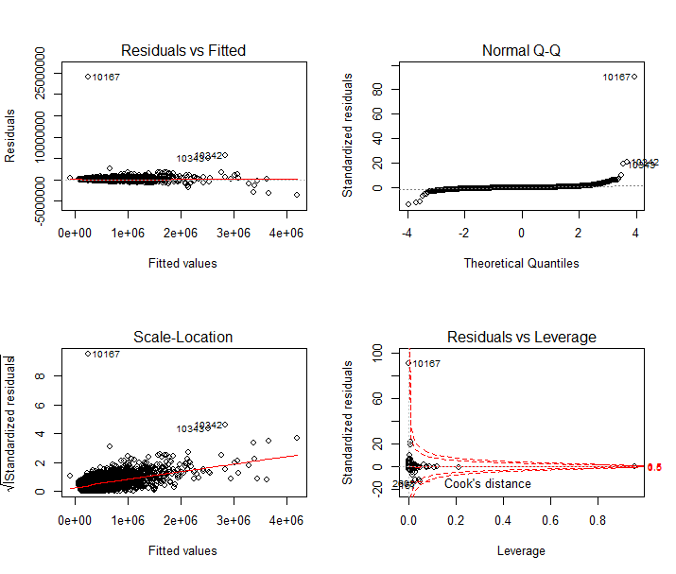
Graficos para análise
Notes:
18

Slide 19
Conclusão
Em relação ao proposto neste trabalho, considera-se o objetivos atendidos. A aplicação em caso real das técnicas de mineração de dados possibilitou o contato com as dificuldades do dia a dia.
Alguns itens que não se comportaram exatamente como esperado estão comentados nas conclusões do trabalho.
A utilização dessas técnicas na área de avaliações de imóveis é uma realidade que só terá crescimento nos próximos anos e a comunidade técnica terá que se preparar para esse cenário.
Notes:
19

Slide 20
O B R I G A D O !

